Slide 1
Shortest Path Problems & Minimum Spanning tree
20215117 기초교육학부 심수연

Slide 2
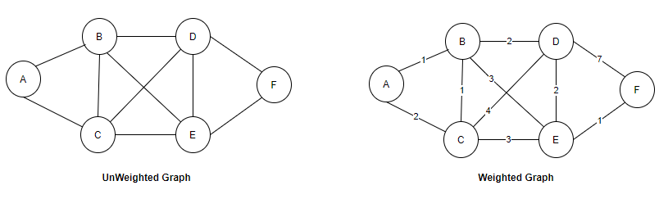
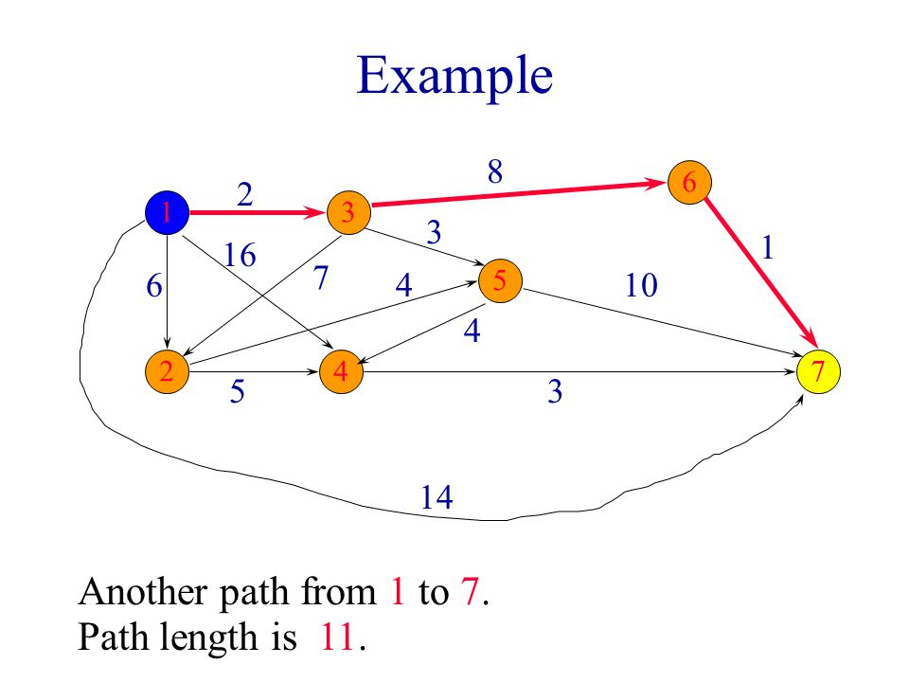
Weighted graph
- 각 edge에 할당 number가 표기된 그래프
Length
- 어떤 경로에서 edge에 쓰여진 weight의 합

Slide 3
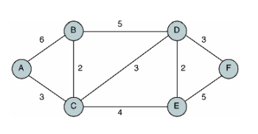
사용 예시
가능한 적은 비용으로 최종 결과에 도달하는 경로를 찾아내는 대부분의 문제
항공편 계산(보스턴에서 LA까지 최소 시간 or 최소 비용 or 최단 거리)
네비게이션(A도시에서 F도시로 이동할 때의 최소 비용 경로)
순회 외판원 문제(Traveling Salesperson Problem)
모든 vertex 한 번씩 방문하는 최소 순환의 전체 길이

Slide 4

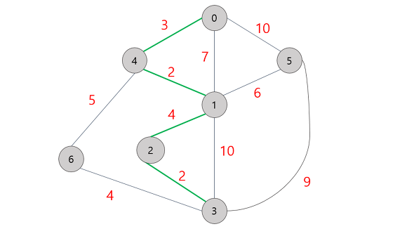
Dijkstra Algorithm 디익스트라 알고리즘
- 시작점에서 주변에 가장 가까운 것을 선택, 선택할 때마다 집합에 포함시킴
출발 노드 설정
출발 노드 기준으로 각 노드의 최소 비용 저장
이웃한 노드 중 가장 비용이 적은 노드 선택
해당 노드를 거쳐 특정한 노드를 가는 경우를 고려하여 최소 비용 갱신
위 과정에서 3~4번 반복해 마지막 노드에 도달
Greedy Algorithm

Slide 5

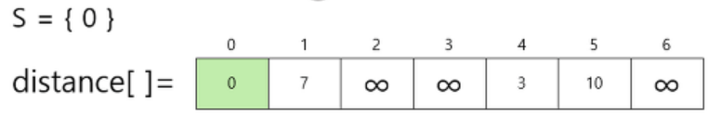
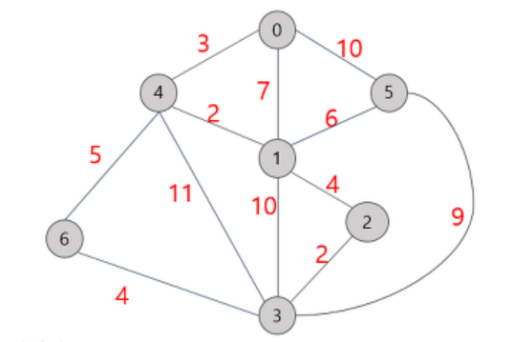
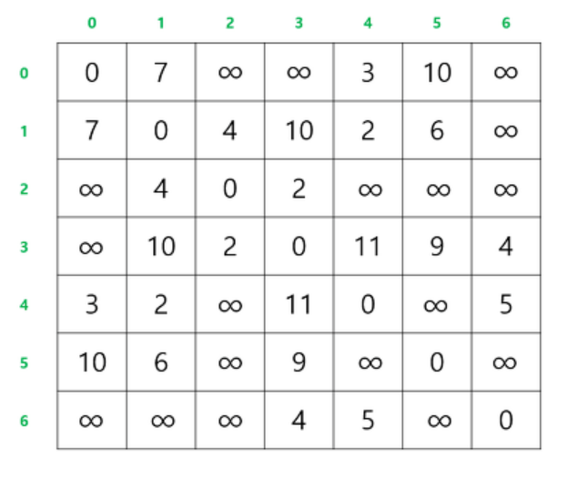
Dijkstra Algorithm 디익스트라 알고리즘
최단거리 기록하는 1차원 배열, distance 생성
지나간 vertex 저장하는 배열, s 생성
가중치 저장하는 가중치 인접 행렬(2차원 배열), weight 생성
시작 정점 v 설정, distance[v]=0
Weight 2차원 배열

Slide 6
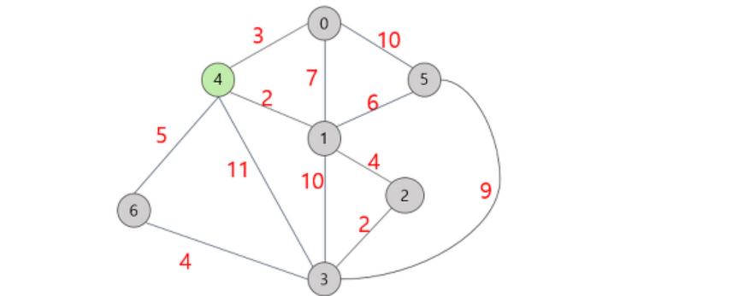
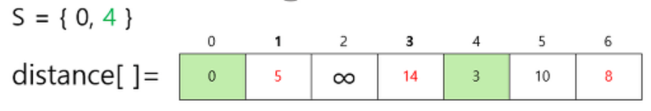
5. 집합 s 안에 있지 않은 정점 중 distance값이 가장 작은 정점(u)를 s에 추가
6. 새로운 정점 u가 s에 추가되면 s에 있지 않는 다른 정점들의 distance 값을 수정
7. 새로 추가된 정점u를 거쳐 도착지까지 가는 거리와 기존의 거리를 비교
8. 더 작은 거리 값을 distance 값으로 수정 distance[w] = min(distance[w], distance[u]+weight[u][w]

Slide 7
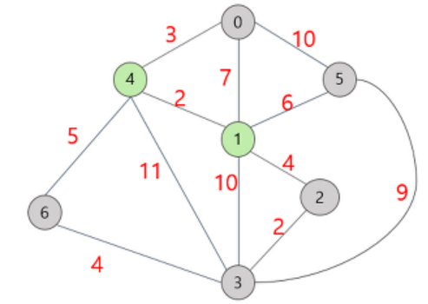
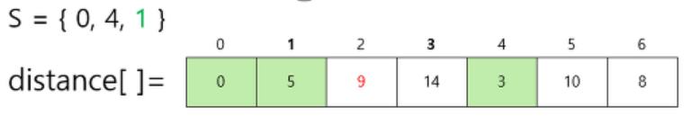

Slide 8
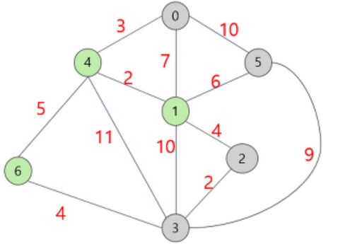
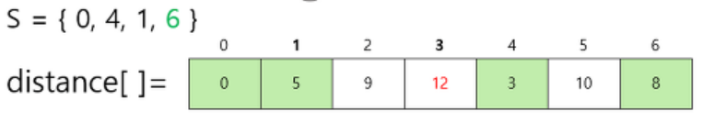

Slide 9
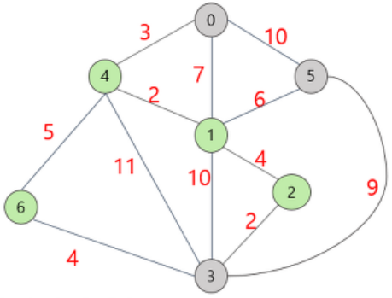
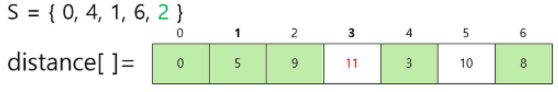

Slide 10
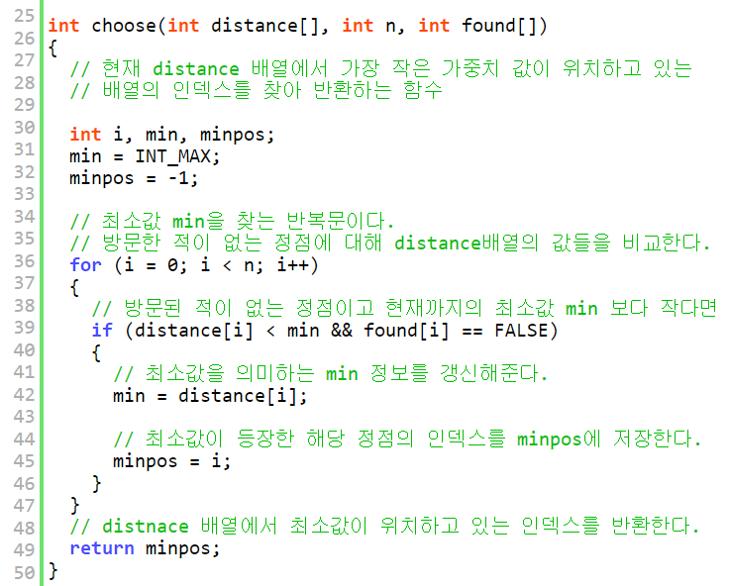

Slide 11
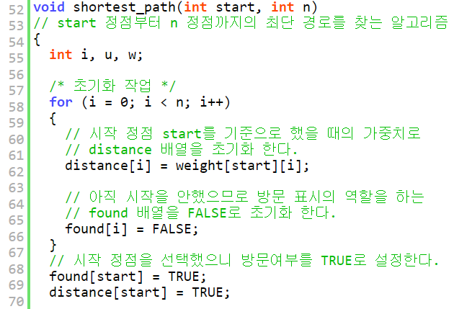

Slide 12
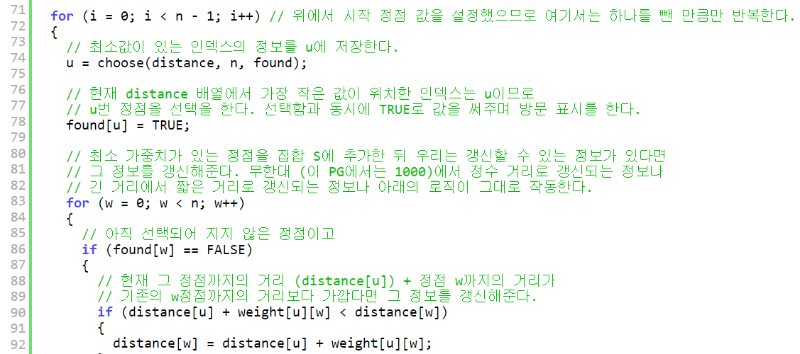

Slide 13
https://www.acmicpc.net/workbook/view/1711
디익스트라 문제집
https://www.acmicpc.net/problem/4485
골드4: 녹색 옷 입은 애가 젤다지?
https://www.acmicpc.net/problem/1238
골드3: 파티
https://www.acmicpc.net/problem/19701
골드2: 소 운전한다.

Slide 14
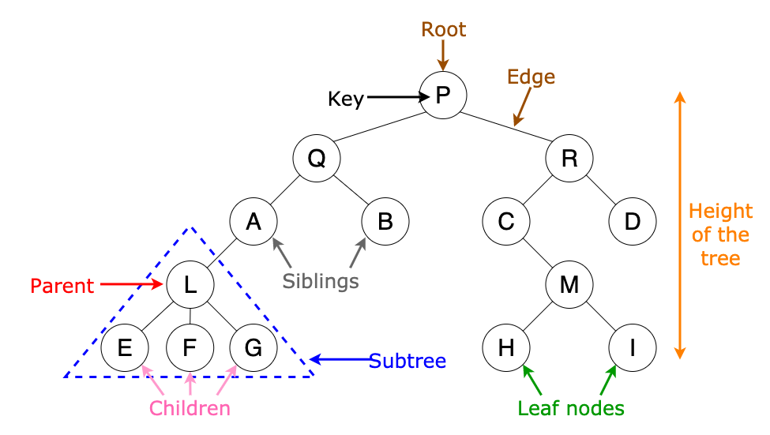
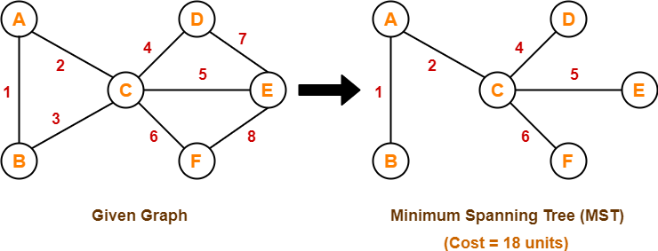
Tree란?
Undirected graph: 방향성이 없다
= 단 하나의 경로만 두 vertex 사이에 존재한다
No simple circuit
= cycle 형태가 존재하지 않는다
Spanning Tree
- Simple graph, 점 사이 단일 edge
- 모든 vertex를 포함하는 sub graph
Minimum Spanning Tree
- 각 edge의 weight의 합이 최소가 되는 tree - 노드간 연결성을 보장하며 가중치를 최소로, 네트워크 분야 등 여러 분야에서 활용

Slide 15
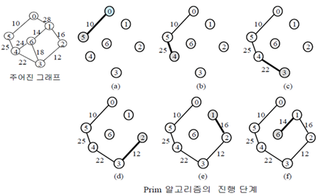
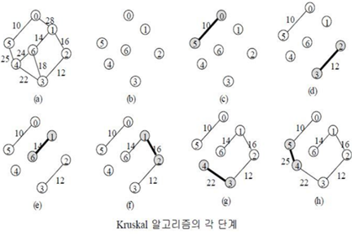
Prim’s Algorithm // 시작 지점이 지정 o
Kruskal’s Algorithm // 시작 지점 지정 x
그러나 둘 중 어느 경우로 구해도 최소 weight 합이 값은 동일하다

Slide 16
Prim’s Algorithm // 시작 지점이 있다
시작점을 선택
Minimum weight를 갖는 edge를 선택한다 = 경로에 추가했을 때 circuit을 형성해서는 안된다 = root vertex와 연결되어야 한다
연결된 꼭짓점과 연결된 모든 변들 중 가중치가 가장 작은 변 선택
N개의 꼭짓점에 대해 n-1개의 변이 연결되면 종료
- Distance 배열, 정점 집합에서 각 정점까지 weight 저장
Queue, 모든 정점을 삽입 = 가장 작은 weight를 가지는 정점 추출 = 추출된 정점을 tree에 추가
새로 추출된 정점을 기준으로 distance값 변경
Queue의 모든 정점이 소진될 때까지 반복
https://mattlee.tistory.com/46

Slide 17
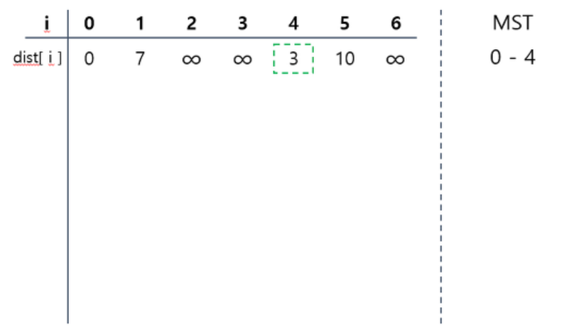
Prim’s Algorithm // 시작 지점이 있다
시작점을 설정한다.
직접적으로 연결되어 있는 정점의 거리를 표시한다.
가장 적은 가중치를 가지는 이웃 노드를 선택한다. (= 4번 노드)
= 0-4 edge가 시작 edge가 된다

Slide 18
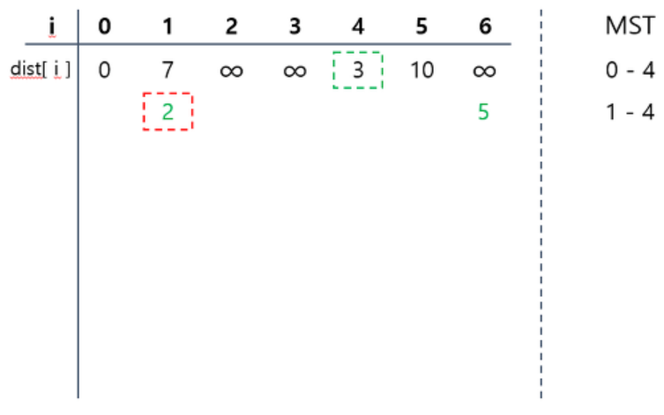
Prim’s Algorithm // 시작 지점이 있다
4. 새로운 정점(=4번 노드)를 기준으로 거리를 다시 갱신한다.
5. 가장 적은 가중치를 가지는 정점을 선택한다.(=1번 노드)

Slide 19
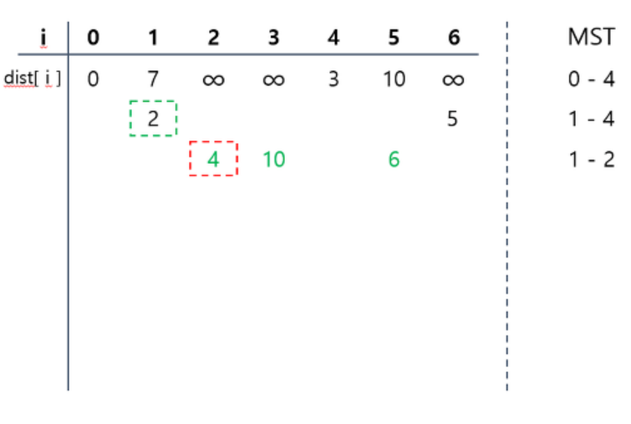
Prim’s Algorithm // 시작 지점이 있다
6. 새로운 정점을 기준으로 거리를 갱신한다.(=1번 노드 기준)
7. 새로운 노드를 기준으로 가장 적은 가중치를 가지는 노드를 선택한다.(=2번 노드)

Slide 20
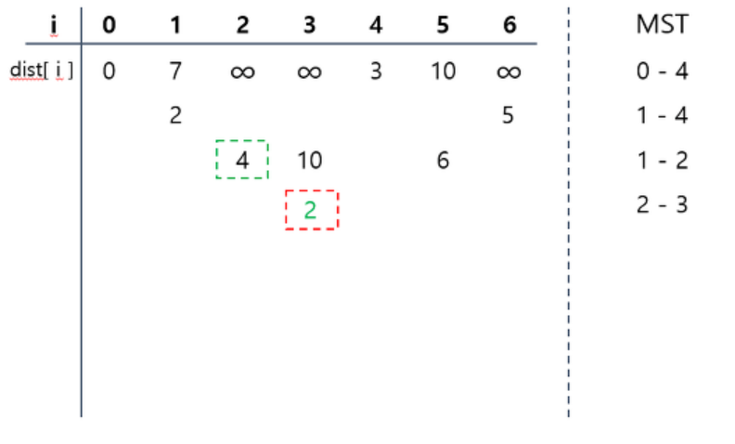
Prim’s Algorithm // 시작 지점이 있다
8. 새로운 정점을 기준으로 거리를 갱신한다.(=2번 노드 기준)
9. 새로운 노드를 기준으로 가장 적은 가중치를 가지는 노드를 선택한다.(=3번 노드)

Slide 21
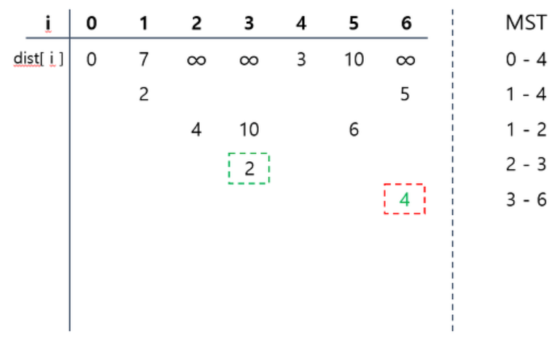
Prim’s Algorithm // 시작 지점이 있다
9. 새로운 정점을 기준으로 거리를 갱신한다.(=3번 노드 기준)
10. 새로운 노드를 기준으로 가장 적은 가중치를 가지는 노드를 선택한다.(=6번 노드)

Slide 22
Prim’s Algorithm // 시작 지점이 있다
11. 아직 선택되지 않은 정점(5번 노드) 선택 후 갱신 가능한 정보가 있는지 탐색
12. 추가 정보가 없으므로 그대로 1-5 경로 선택한다.

Slide 23
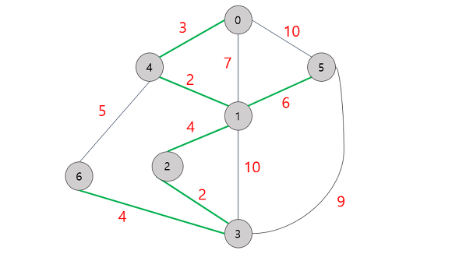
Prim’s Algorithm // 시작 지점이 있다

Slide 24
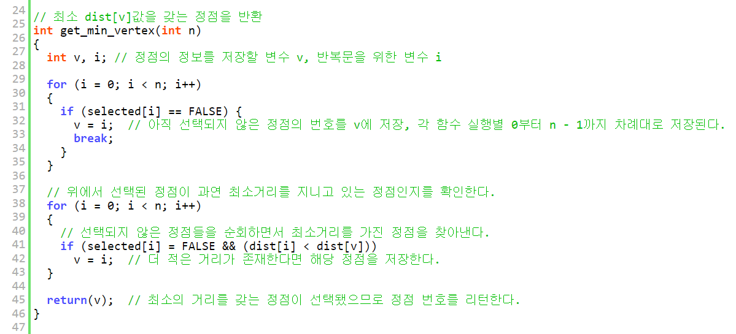

Slide 25
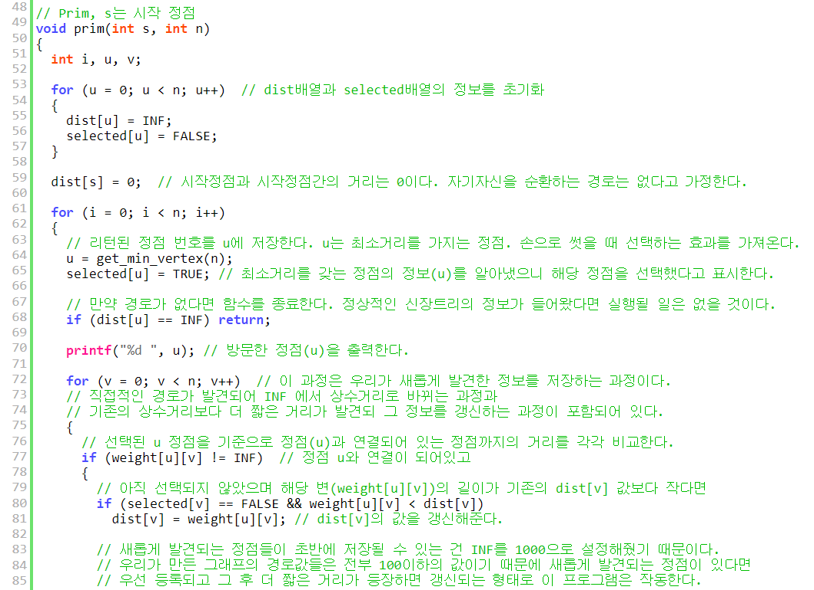

Slide 26
https://www.acmicpc.net/problem/1197
골드4: 1197 최소 스패닝 트리
https://www.acmicpc.net/problem/1922
골드4: 1922 네트워크 연결

Slide 27
https://blog.naver.com/PostView.naver?blogId=ndb796&logNo=221234424646&redirect=Dlog&widgetTypeCall=true&directAccess=false
https://mattlee.tistory.com/50#
https://mattlee.tistory.com/47
https://mattlee.tistory.com/46

